Slide 1
Ministério da Saúde
Secretaria de Ciência, Tecnologia e Inovação e do Complexo Econômico-Industrial da Saúde
Audiência Pública
PL 2.158/2023
Brasília, julho de 2025.

Slide 2
Política Nacional de Assistência Farmacêutica
(PNAF)
Conjunto de ações voltadas à promoção, proteção e recuperação da saúde, tanto individual como coletiva, tendo o medicamento como insumo essencial e visando o acesso e seu uso racional.
Resolução CNS nº 338/2004​. Disponível em: https://bvsms.saude.gov.br/bvs/saudelegis/cns/2004/res0338_06_05_2004.html.

Slide 3
O que é Farmácia, segundo a Lei 13.021/2014?
“Farmácia é uma unidade de prestação de serviços destinada a prestar assistência farmacêutica, assistência à saúde e orientação sanitária individual e coletiva, na qual se processe a manipulação e/ou dispensação de medicamentos magistrais, oficinais, farmacopeicos ou industrializados, cosméticos, insumos farmacêuticos, produtos farmacêuticos e correlatos.” ¹
Relevância:
🔹 A farmácia é um estabelecimento de saúde;
🔹Estabelecimento sob exigências sanitárias que garantem a integridade e qualidade na dispensação dos medicamentos;
🔹Garante a presença do profissional de saúde farmacêutico de forma integral para orientação segura do uso do medicamento e promoção do autocuidado;
🔹 Em casos de alergias, reações adversas ou dúvidas sobre uso de medicamentos, é o farmacêutico quem realiza o acolhimento, esclarecimento e encaminhamento adequado.
Referências:
1.Lei nº 13.021/2014
Notes:
A farmácia é um estabelecimento que promove o cuidado e bem estar das pessoas e promoção do uso racional de medicamentos;

Slide 4
O Impacto da Automedicação no Brasil
🔹Cerca de 80 milhões de pessoas praticam automedicação no país¹
🔹Aproximadamente 20 mil brasileiros morrem por ano em consequência da automedicação.²
🔹A Organização Mundial da Saúde (OMS) estima que 50% dos medicamentos são usados de forma inadequada (uso irracional). ³
🔹Estudo no Brasil apontou que 18% das internações são causadas por uso incorreto de medicamentos. ⁴
🔹De acordo com os dados do Sistema Nacional de Informações Tóxico-Farmacológicas (SINITOX/Fiocruz) a principal causa de intoxicação no país, desde 2009, é proveniente do uso de medicamentos, sendo cerca de 30% dos casos de intoxicação no Brasil. ⁵
Referências:
1.ARRAIS, Paulo Sérgio D., Perfil da automedicação no Brasil. Rev. Saúde Pública, 31 (1): 71-7, 1997.
2.Associação Brasileira das Indústrias Farmacêuticas (ABIFARMA).
3 WHO | The Pursuit of Responsible Use of Medicines: Sharing and Learning from Country Experiences (2012).
4 Agência Nacional de Vigilância Sanitária (ANVISA), dados de farmacovigilância.
5 SINITOX/Fiocruz, Boletim mais recente disponível; Duarte (2021).

Slide 5
O Impacto da Automedicação no Brasil
🔹 De acordo com a Anvisa, em 2021, o total de intoxicações envolvendo produtos sujeitos à vigilância sanitária (91.883), 79,7% foram relacionados a medicamentos (74.123) e 7,3% a produtos de uso doméstico (6.771).¹
🔹 Os medicamentos isentos de prescrição causam milhares de intoxicações por ano. Dados do Datatox acusam que entre 2014 e 2018, tivemos 6 intoxicações por dia, ou seja, 9.000 pessoas intoxicadas por ano.²
Referências:
1 Ministério da Saúde. Monitoramento: Anvisa divulga dados sobre eventos adversos. Acesso em 01/07/2025. Disponível em: https://www.gov.br/anvisa/pt-br/assuntos/noticias-anvisa/2022/monitoramento-anvisa-divulga-dados-sobre-eventos-adversos
2 “4 Motivos para rejeitar a venda de medicamentos em supermercados | CEATRIM.” https://ceatrim.uff.br/4-motivos-para-rejeitar-a-venda-de-medicamentos-em-supermercados/

Slide 6

Uso inadequado de Medicamentos Isentos de Prescrição (MIPs)
A literatura médica destaca que a facilidade de acesso aos medicamentos isentos de prescriação fora do ambiente farmacêutico contribui para o uso indevido, abuso e automedicação sem orientação adequada¹ ²:
Paracetamol, ácido acetilsalicílico (AAS) e ibuprofeno
Uso prolongado ou em doses inadequadas: risco de reações adversas, incluindo toxicidade hepática, complicações gastrointestinais e interações medicamentosas, especialmente em pacientes polimedicados
Medicamentos altamente consumidos em território nacional
1 KARłOWICZ-BODALSKA, Katarzyna; SAUER, Natalia; JONDERKO, Laura; WIELA-HOJEńSKA, Anna. Over the Counter Pain Medications Used by Adults: a need for pharmacist intervention. International Journal Of Environmental Research And Public Health, [S.L.], v. 20, n. 5, p. 4505, 3 mar. 2023. DOI: http://dx.doi.org/10.3390/ijerph20054505
2 OINAS, Juha-Pekka; WAZAIFY, Mayyada; LAAKSONEN, Raisa. Preventing the Abuse and Misuse of Over-the-Counter Medicines: a survey of community pharmacists in finland. Substance Use & Misuse, [S.L.], v. 59, n. 3, p. 411-420, 9 nov. 2023. DOI: http://dx.doi.org/10.1080/10826084.2023.2275564.

Slide 7

Uso inadequado de Medicamentos Isentos de Prescrição (MIPs)
A dose segura de paracetamol para evitar hepatotoxicidade em adultos é geralmente considerada até 4.000 mg (4 g) em 24 horas, conforme consenso internacional e diretrizes recentes ¹
Em crianças, a dose máxima recomendada é de 75 mg/kg/dia, sendo que doses acima desse valor por mais de dois dias aumentam o risco de lesão hepática ²
1 SHINGINA, Alexandra; MUKHTAR, Nizar; WAKIM-FLEMING, Jamilé; ALQAHTANI, Saleh; WONG, Robert J.; LIMKETKAI, Berkeley N.; LARSON, Anne M.; GRANT, Lafaine. Acute Liver Failure Guidelines. American Journal Of Gastroenterology, [S.L.], v. 118, n. 7, p. 1128-1153, 20 mar. 2023. DOI: http://dx.doi.org/10.14309/ajg.0000000000002340.
2 LAVONAS, Eric J.; REYNOLDS, Kate M.; DART, Richard C.. Therapeutic Acetaminophen Is Not Associated With Liver Injury in Children: a systematic review. Pediatrics, [S.L.], v. 126, n. 6, p. 1430-1444, 1 dez. 2010. DOI: http://dx.doi.org/10.1542/peds.2009-3352.

Slide 8

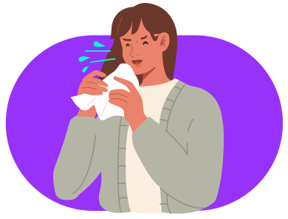




Uso inadequado de Medicamentos Isentos de Prescrição (MIPs): exemplo de vida real
4.500 mg de paracetamol em 24h
Paciente adulto com gripe, vai ao supermercado comprar MIPs.
Com queixa de dor e febre, adquire paracetamol 750 mg. Resolve tomar 4x ao dia, ao consultar a bula.
Resolve complementar a compra, com os famosos "chazinhos" contra gripe. Possuem em cada sachê 500 mg de paracetamol e decide consumir 3 vezes ao dia.
Em uma compra simples de MIPs, sem orientação farmacêutica, atinge a dose tóxica da droga. Danos irreversíveis. Morte.
Referência: FDA. Disponível em: <https://www.fda.gov/drugs/information-drug-class/acetaminophen>.

Slide 9
Impacto do Projeto de Lei 2.158/2023​
Comprometimento do Uso Racional de Medicamentos e riscos para saúde
  🔹Compromete o eixo estratégico XIII da PNAF (Resolução CNS 338/04), referente à promoção do uso racional de medicamentos;
  🔹 Medicamentos, mesmo os isentos de prescrição, apresentam riscos intrínsecos;
  🔹A falta de orientação profissional eleva os perigos relacionados à automedicação inadequada, as possíveis interações medicamentosas, uso prolongado ou em doses excessivas, intoxicações, agravamento de patologias e mascaramento de sintomas clínicos relevantes.

Slide 10
Impacto do Projeto de Lei 2.158/2023
Riscos de Saúde Pública
  🔹De acordo com levantamento feito pelo CFF, com base em dados do Sistema de Informação de Agravos de Notificação (SINAN), do MS, e de estudos publicados nos Cadernos de Saúde Pública da Fiocruz, a venda de MIPs em supermercados coincidiu com o aumento de casos de intoxicação, entre 1993 e 1995, de mais de 23% e com a venda exclusivamente nas farmácias, entre 2007 e 2009, houve queda de 14%. ¹.
Referências:
1 CFF - Notícia.” Acesso em Jul. 07, 2025. [Online]. Disponível em: https://site.cff.org.br/noticia/noticias-do-cff/29/06/2022/maioria-em-audiencia-publica-nao-quer-venda-de-mips-em-supermercados

Slide 11
Impacto do Projeto de Lei 2.158/2023​
Controle Sanitário Rigoroso
  🔹 Medicamentos demandam controle sanitário rigoroso em todo o seu ciclo, desde a produção até o consumo, incluindo condições de armazenamento e dispensação.
  🔹 Preocupação do Ministério da Saúde quanto à garantia destas condições fora de estabelecimentos de saúde, o que pode comprometer a qualidade e eficácia dos medicamentos.

Slide 12
Impacto do Projeto de Lei 2.158/2023​
Farmácias como Estabelecimentos de Saúde
  🔹 Lei nº 13.021/2014 reconhece as farmácias como estabelecimentos de saúde.
  🔹 Responsáveis por oferecer condições seguras para a comercialização e dispensação de medicamentos, sob responsabilidade e orientação farmacêutica.
Potencial Incremento nos Gastos Públicos
  🔹 Potencial incremento na pressão na saúde pública decorrente de intervenções e agravos causados pelo uso e armazenamento inadequado de medicamentos.

Slide 13



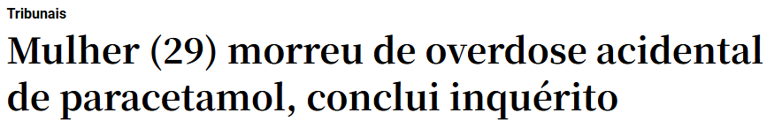


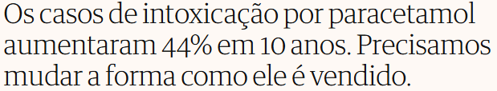

Reportagens Internacionais sobre o uso inadequado de MIPs
Georgia, de 17 anos, do Reino Unido morreu após sofrer uma overdose acidental de paracetamol.
Rebecca estava tomando paracetamol durante o fim de semana da Páscoa e foi hospitalizada na Irlanda. A jovem foi descrita como uma "filha maravilhosa", muito amada pela família.
Reportagem publicada em um dos principais jornais do Reino Unido.
Notes:
https://www.theguardian.com/australia-news/2019/sep/02/paracetamol-poisonings-have-jumped-44-in-10-years-we-must-change-how-its-sold
https://www.irishtimes.com/news/crime-and-law/courts/coroner-s-court/woman-29-died-of-accidental-paracetamol-overdose-inquest-finds-1.4104758
https://extra.globo.com/noticias/mundo/jovem-morre-apos-overdose-acidental-de-paracetamol-16889724.html
https://www.news-medical.net/news/20190902/Paracetamol-poisoning-soars-over-the-past-decade-in-Australia.aspx

Slide 14

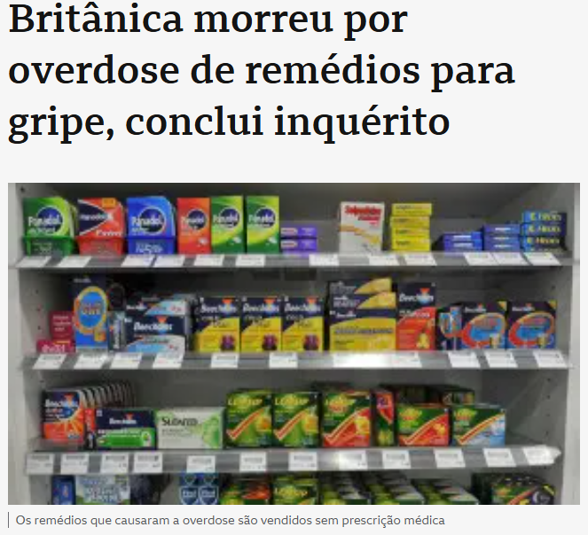
Notes:
<https://www.bbc.com/portuguese/noticias/2011/09/110929_paracetamol_morte_is>

Slide 15


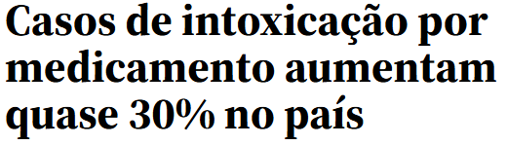
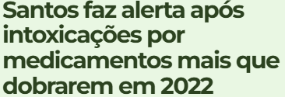



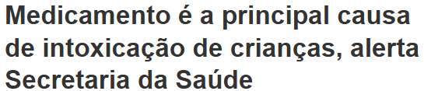



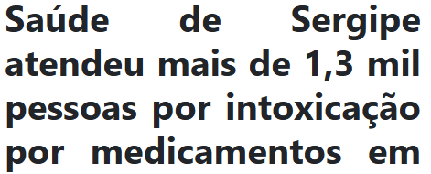
No Brasil...
Notes:
https://saude.se.gov.br/saude-de-sergipe-atendeu-mais-de-13-mil-pessoas-por-intoxicacao-por-medicamentos-em-2022/
https://www.parana.pr.gov.br/aen/Noticia/Medicamento-e-principal-causa-de-intoxicacao-de-criancas-alerta-Secretaria-da-Saude
https://www.santos.sp.gov.br/?q=noticia/santos-faz-alerta-apos-intoxicacoes-por-medicamentos-mais-que-dobrarem-em-2022-0
https://agenciabrasil.ebc.com.br/geral/noticia/2018-01/uso-indevido-de-medicamento-foi-responsavel-por-3362-dos-casos-de-intoxicacao
https://www.em.com.br/app/noticia/saude-e-bem-viver/2023/05/11/interna_bem_viver,1492686/brasil-tem-aumento-de-internacoes-por-intoxicacao-medicamentosa.shtml
https://gauchazh.clicrbs.com.br/comportamento/noticia/2017/05/casos-de-intoxicacao-por-medicamento-aumentam-quase-30-no-pais-9787190.html

Slide 16
O Ministério da Saúde reforça a necessidade de assegurar o uso racional de medicamentos sob orientação profissional, alinhadas às diretrizes da Política Nacional de Assistência Farmacêutica, e de acordo com as normas sanitárias vigentes, garantindo a saúde e a segurança da população brasileira.

Slide 18
Automedicação no Brasil
Fármaco | %
Dipirona | 15,4
Cafeína + orfenadrina + dipirona | 12,1
Paracetamol | 11,4
Cafeína + carisoprodol + diclofenaco + paracetamol | 3,6
Diclofenaco | 3,5
Cafeína + dipirona + isometepteno | 3,3
Etinilestradiol + levonorgestrel | 2,5
Ibuprofeno | 2,3
Fenilefrina + clorfeniramina + paracetamol | 2,2
Omeprazol | 1,8
Cafeína + clorfeniramina + dipirona | 1,8
Nimesulida | 1,6
🔹No Brasil, de setembro de 2013 a fevereiro de 2014, a prevalência estimada de automedicação foi de 16,1%, sendo maior na região Nordeste (23,8%).
🔹Os MIPs corresponderam a 65,5% do total de medicamentos usados por automedicação.
🔹Os analgésicos e os relaxantes musculares foram os grupos terapêuticos mais utilizados.
🔹 A dipirona é o fármaco mais consumido no País.
Tabela 1. Distribuição dos 12 fármacos mais utilizados por automedicação, segundo a classificação ATC (5º nível) e categoria legal. PNAUM, Brasil, 2014.
Referência: Arrais PSD, Fernandes MEP, Pizzol T da SD, Ramos LR, Mengue SS, Vera Lucia Luiza, et al. Prevalência da automedicação no Brasil e fatores associados. Rev Saúde Pública. 2016;50(supl 2):13s

Slide 19
Práticas internacionais
Custos Indiretos em Saúde (Cenário Internacional):
🔹Quanto ao panorama internacional, se considerarmos o continente europeu, diversos países mantém uma política de venda de medicamentos restrita às Farmácias como a Finlândia, França, Grécia, Bélgica e Espanha ¹
🔹Há exemplos de países europeus que aderiram à liberação da venda de MIP e acabaram voltando atrás parcialmente, como no caso da Suécia, que liberou a venda de MIP em 2009, mas voltou a restringir a venda de paracetamol em 2014 após observar o número de casos de intoxicação por este medicamento dobrar ¹
Referências:
1 López Vila ED, Buts C, Jegers M. A quantitative classification of OTC medicines regulations in 30 European countries:
dispensing restrictions, distribution, pharmacy ownership, and pricing systems. J Pharm Policy Pract. 2023 Jan
30;16(1):19. doi: 10.1186/s40545-023-00522-7. PMID: 36717949; PMCID: PMC9887745.

Slide 20
Na Austrália, o Therapeutic Good Administration (TGA), decidiu por mudanças nas apresentações comercializadas do paracetamol devido ao aumento de hospitalizações causadas pelo uso indiscriminado e/ou abusivo de paracetamol; (TGA, 2023);¹
Nos Estados Unidos, o custo indireto com saúde chega na ordem de US$ 528 bilhões/ano para tratamento de morbidade e mortalidade relacionadas ao uso inadequado de medicamentos. (Watanabe; McInnis; Hirsch, 2018).²
Referências:
1.Watanabe JH, McInnis T, Hirsch JD. Cost of Prescription Drug-Related Morbidity and Mortality. Ann Pharmacother. 2018 Sep;52(9):829-837. doi: 10.1177/1060028018765159. Epub 2018 Mar 26. PMID: 29577766.
2.Therapeutic Goods Administration. TGA makes final decision to reduce paracetamol pack sizes. Acesso em 01/07/2025. Disponível em: https://www.tga.gov.au/news/media-releases/tga-makes-final-decision-reduce-paracetamol-pack-sizes

Slide 21
Ministério da Saúde se posiciona contrário ao Projeto de Lei 2158/2023, que propõe a venda de medicamentos em supermercados.

Slide 22
O posicionamento do Ministério da Saúde vai de encontro ao posicionamento de diversas entidades sem fins lucrativos que também são contra o Projeto de Lei:
Conselho Nacional de Saúde (CNS);
Sociedade Brasileira de Farmácia Clínica (SBFC);
Conselho Federal de Farmácia (CFF);
Agência Nacional de Vigilância Sanitária (Anvisa);
Instituto Brasileiro de Defesa do Consumidor (IDEC);
Dentre outros.

